Slide 1
Афанасий Афанасьевич Фет (1820-1892)
«В стихотворениях Фета есть запах, который переходит в цвет. А цвет переливается в звук…»
А.Толстой

Slide 2
Я пришёл к тебе с приветом
Я пришел к тебе с приветом,
Рассказать, что солнце встало,
Что оно горячим светом
По листам затрепетало;
Рассказать, что лес проснулся,
Весь проснулся, веткой каждой,
Каждой птицей встрепенулся
И весенней полон жаждой;
Рассказать, что с той же страстью,
Как вчера, пришел я снова,
Что душа все так же счастью
И тебе служить готова;
Рассказать, что отовсюду
На меня весельем веет,
Что не знаю сам, что буду
Петь - но только песня зреет.

Slide 3
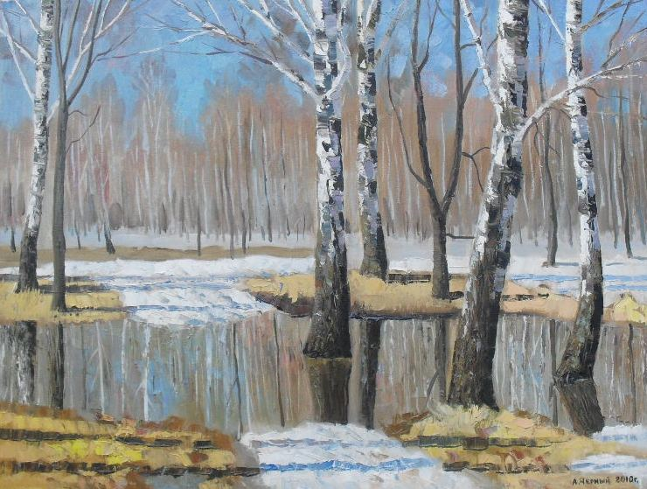
Александр Чёрный «Весенние воды»

Slide 4
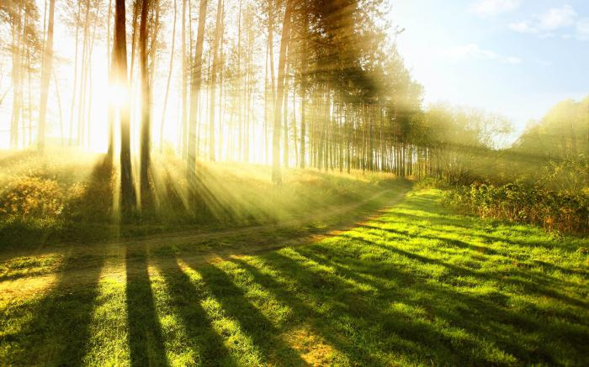
Фотография неизвестного художника

